Slide 1
ФОТООТЧЁТ СЕМЕЙНОГО КЛУБА ЗА 2019-2024 г.
Подготовила воспитатель: Смагина А.А.

Slide 2
Семья для ребёнка - это место рождения и основная среда обитания, это общность близких людей, которые понимают его и принимают таким, какой он есть, где ребёнок получает основы знаний об окружающем мире и переживает весь спектр социальных чувств. Семья является существенным фактором интеллектуального развития, духовного становления и эмоционального благополучия всех членов и, прежде всего ребёнка. Проблема детско-родительских отношений в психологии является одной из самых актуальных в современной педагогической практике. Возможно, это обусловлено тем, что характер детско-родительских отношений во многом определяет успешность социализации личности ребенка.
Работа клуба предусматривает построение отношений с семьями на принципах добровольности и личной заинтересованности. Тематика встреч определена по запросам родителей и предусматривает гибкую коррекцию в случае необходимости.

Slide 3
ПРЕДЛАГАЮ ВАШЕМУ ВНИМАНИЮ ФОТО ИЗ ОПЫТА
РАБОТЫ С РОДИТЕЛЯМИ И ДЕТЬМИ.

Slide 4
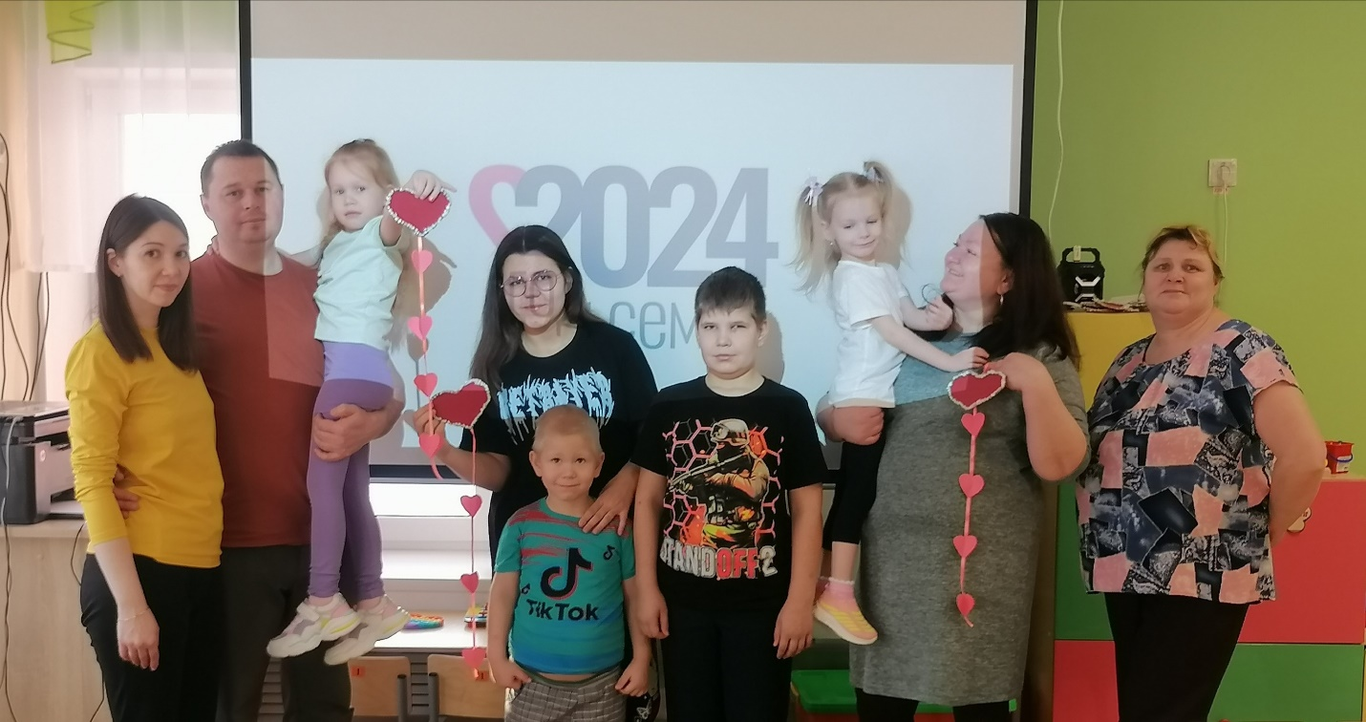
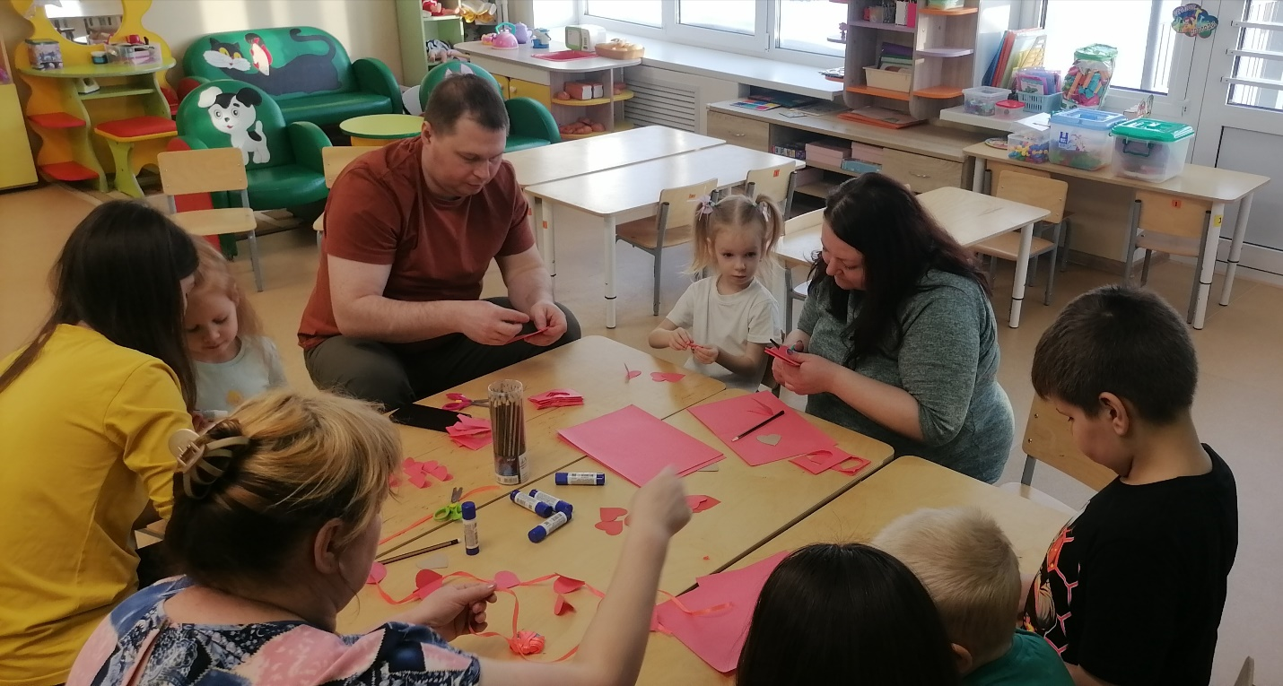
Сердце моей семьи.

Slide 5
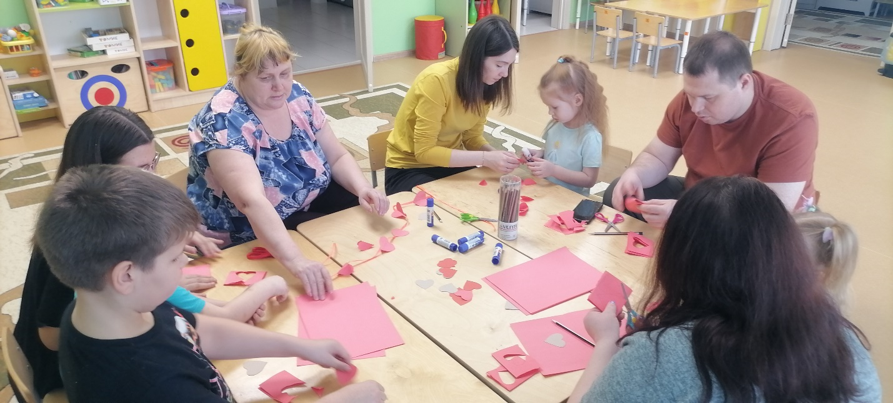
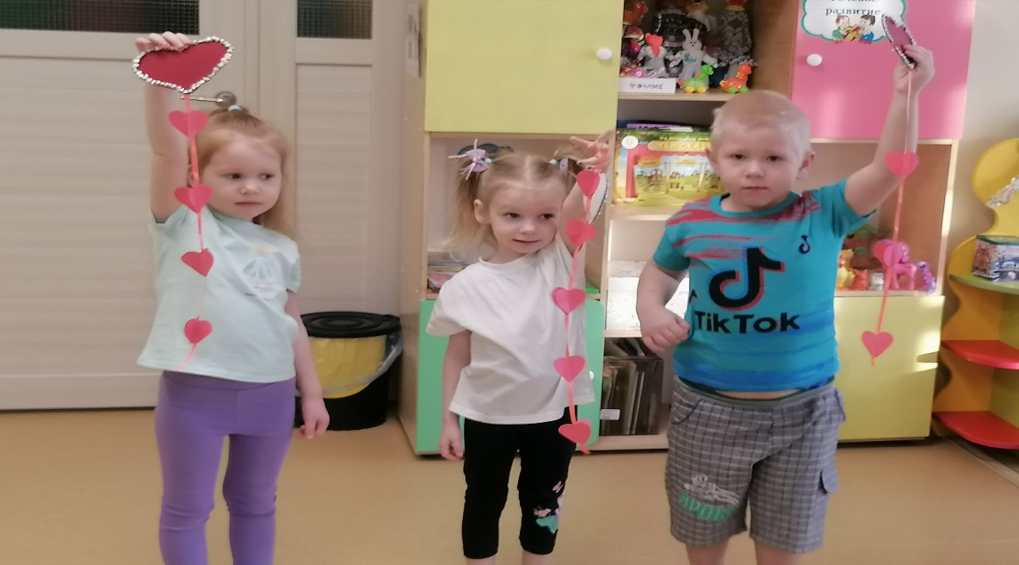
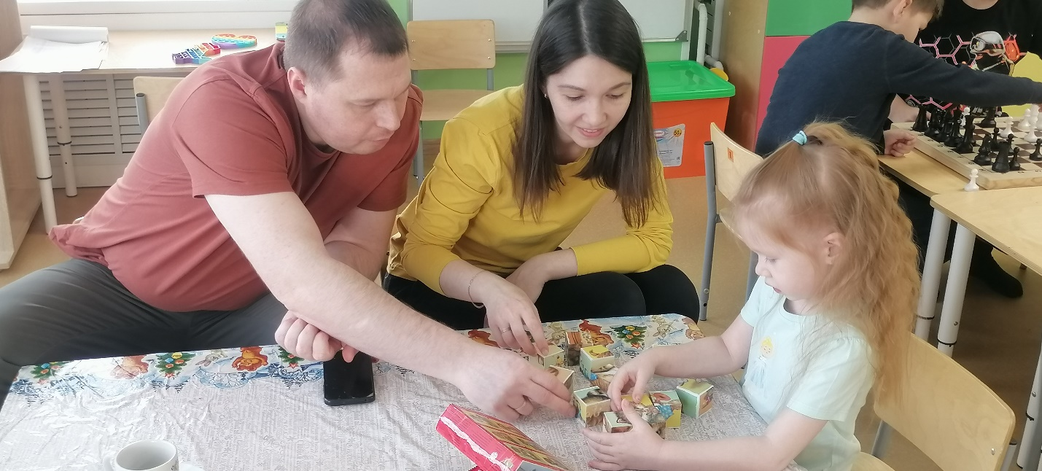

Slide 6
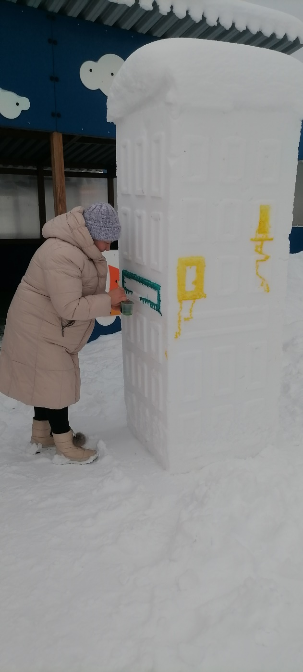
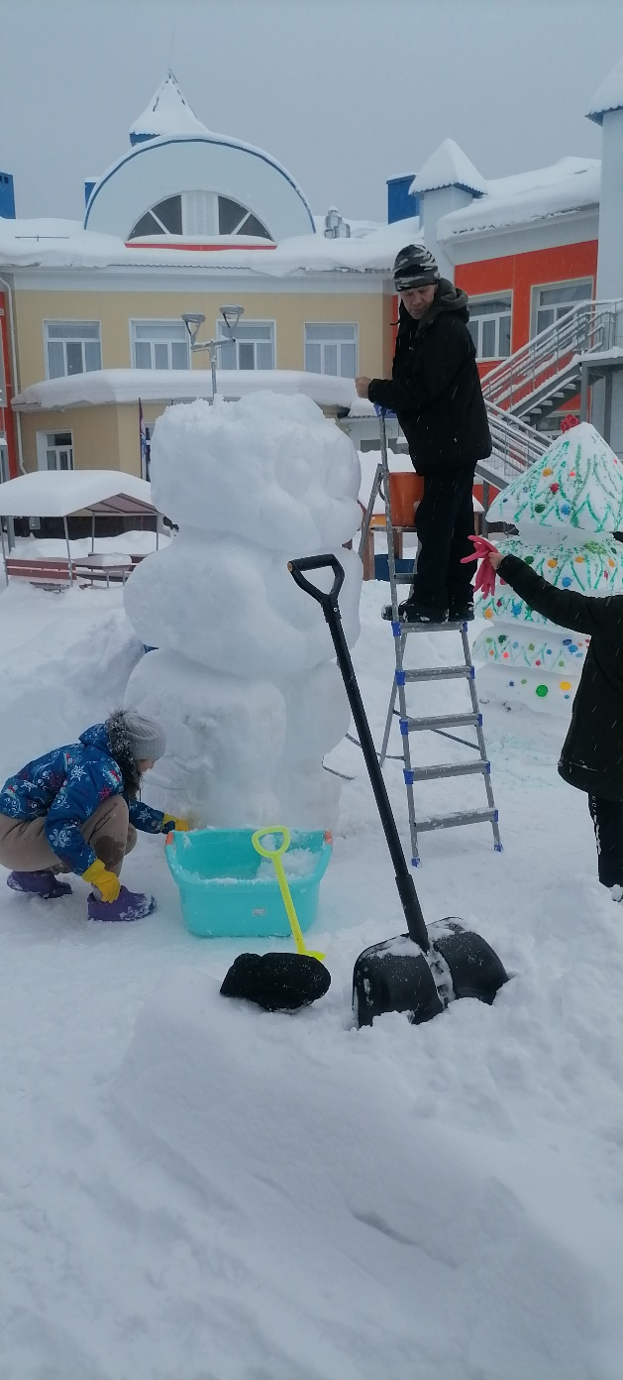
Снежные постройки.

Slide 7
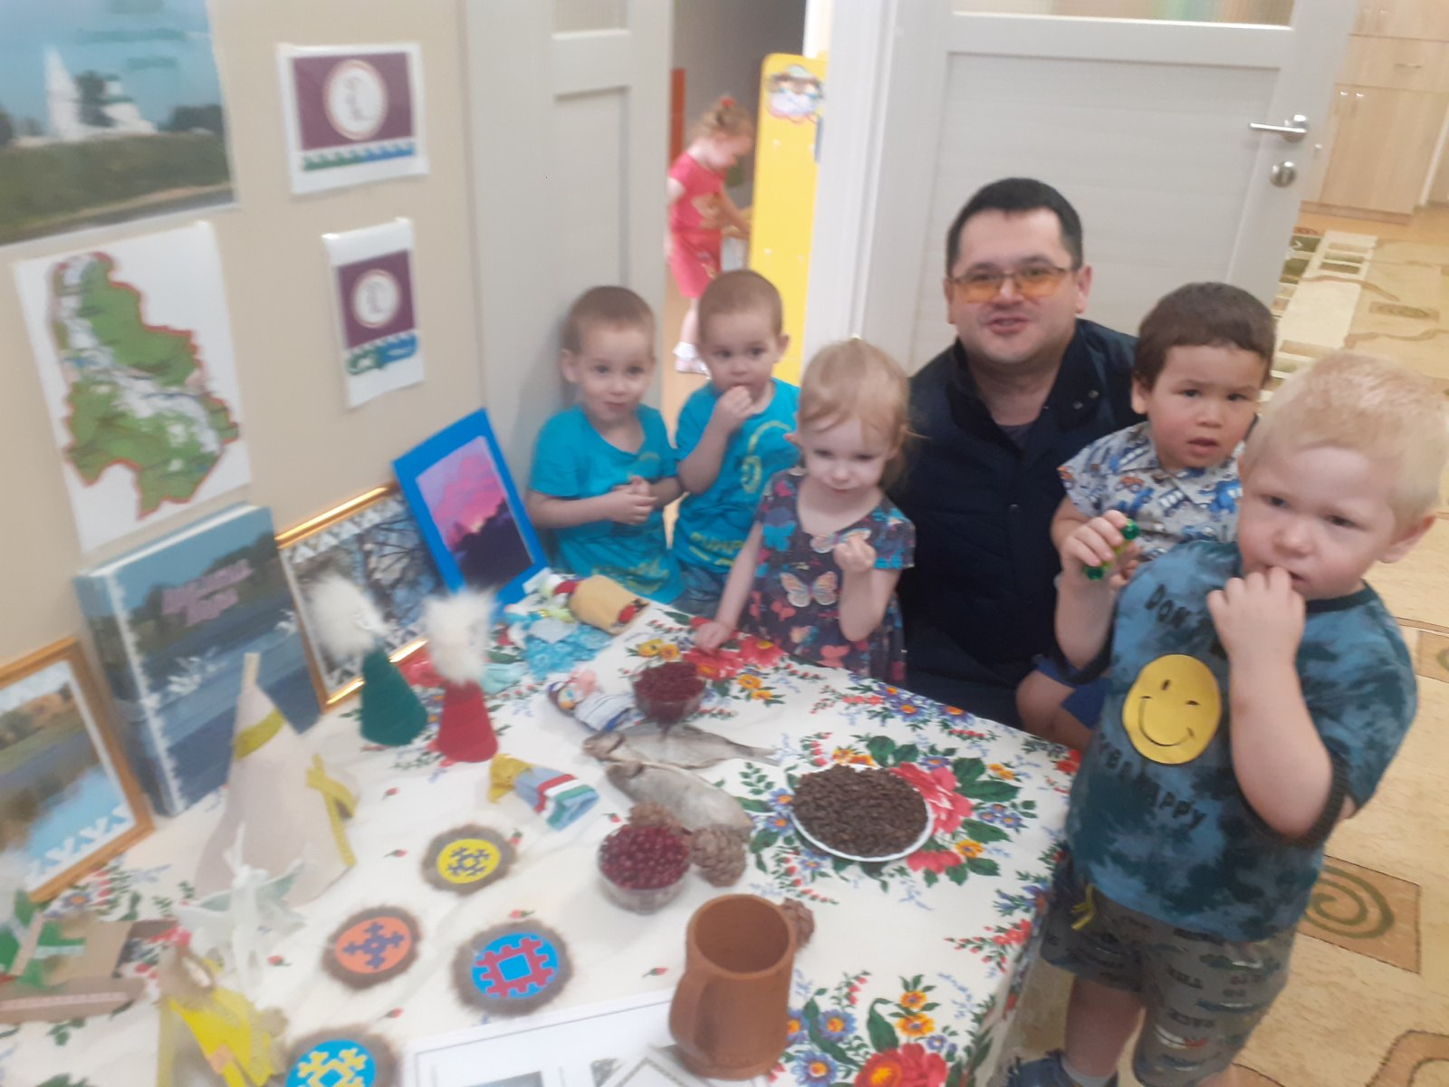
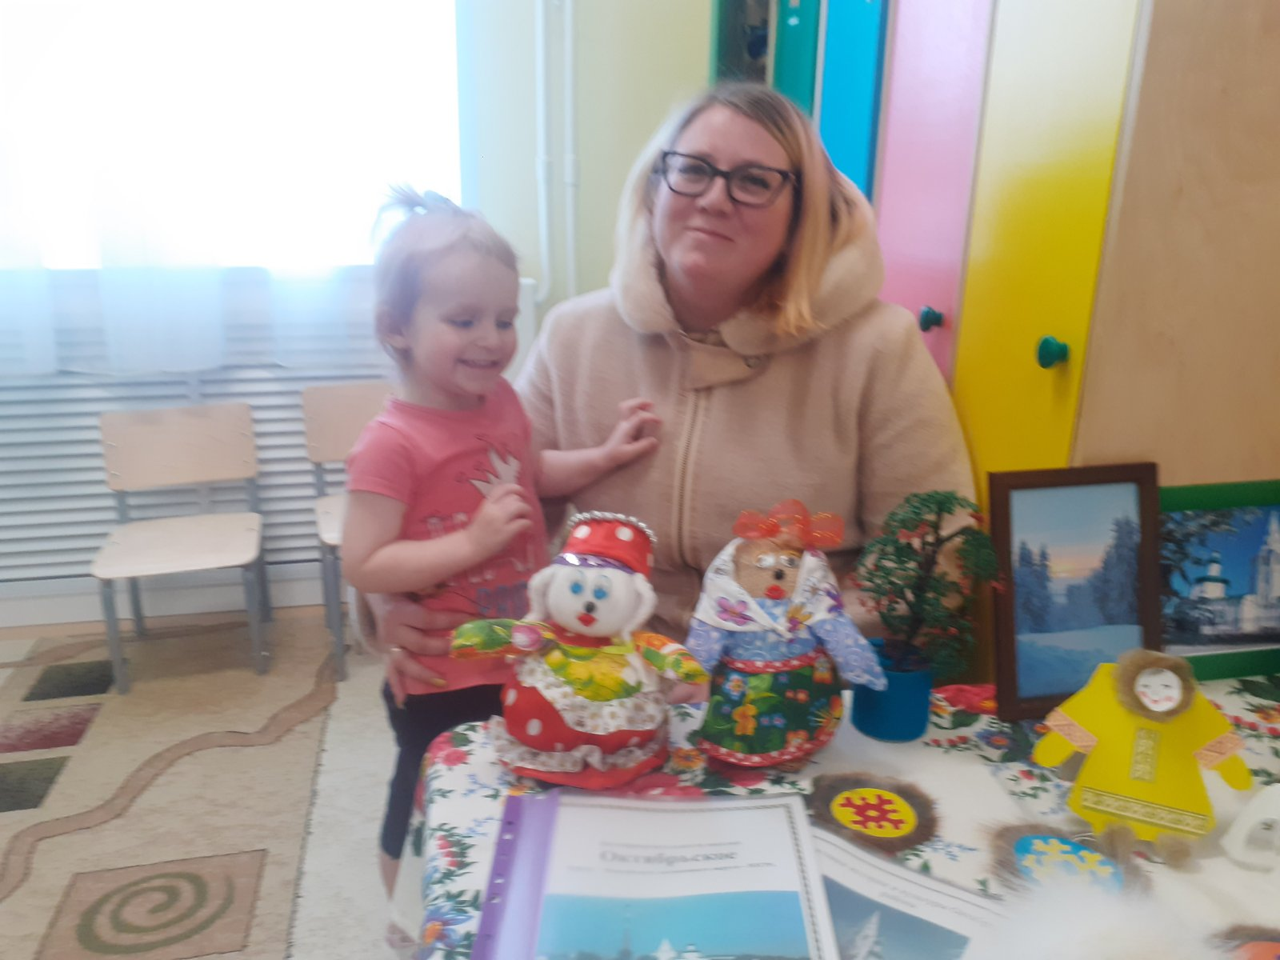
Мини музеи.

Slide 8
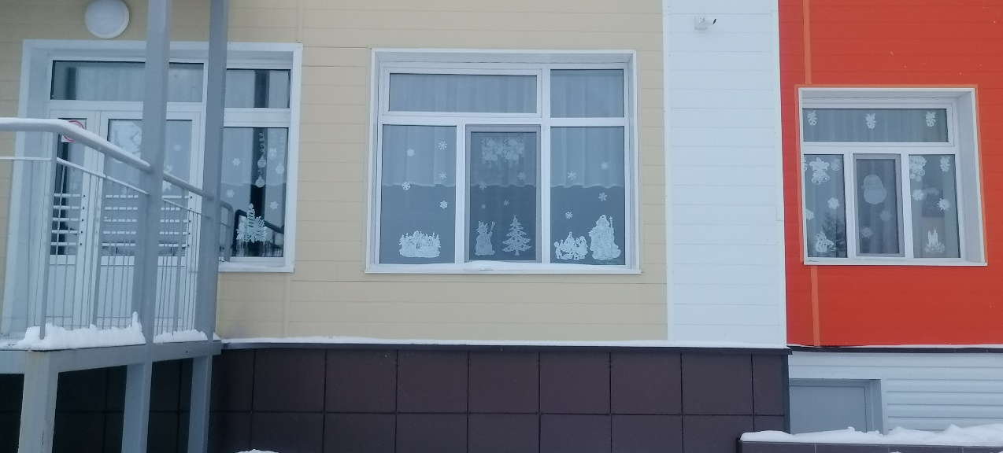
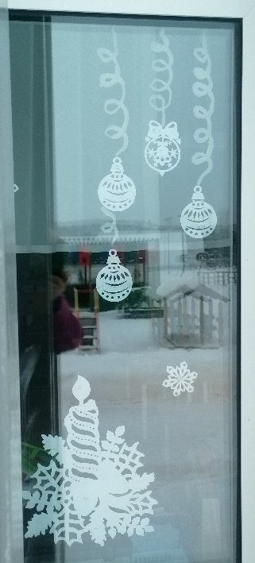
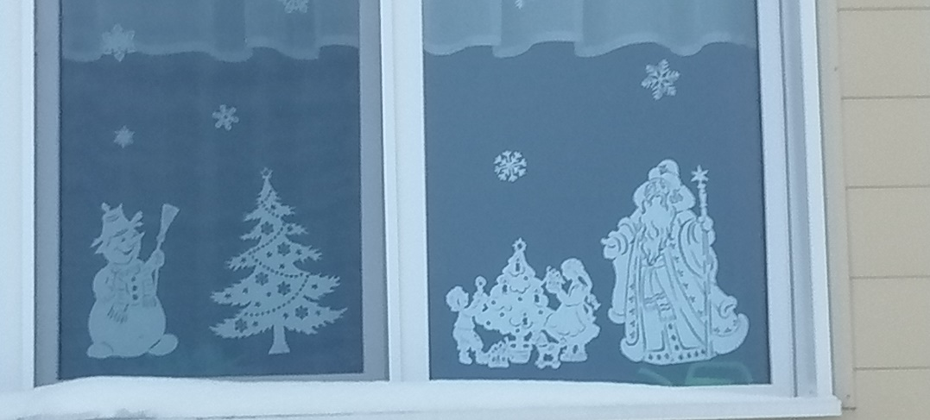
Новогодние окна.

Slide 9
Детский сад у нас хорош,
Лучше сада не найдёшь!
Рассказали вам о том,
Как мы весело живём!

